Slide 1

Développement d’un Site E-commerce
ACHRAF ABDELFADEL
BENABOUDI SAAD
EL_OUAFIR MOHAMED
ENNAQUI ZAKARIA
CHIKER ABDERRAHMANE
AMESGUINE MOHAMED
Encadré par :
Mr. ADIL HADDI

Slide 2
Table of contents
03
01
02
Déploiement
Introduction
04
Méthodologie adoptée
Conclusion

Slide 3

Résumé des réalisations
Le projet de création du site e-commerce a été mené à bien en respectant les différentes étapes du développement, depuis l'analyse des besoins jusqu'à la mise en production. Les principales fonctionnalités du site ont été développées, notamment la gestion des produits, des commandes et des paiements. L'interface utilisateur a été conçue de manière intuitive, avec une expérience utilisateur optimisée. Le processus de déploiement a été réalisé avec succès, et le site est désormais accessible aux utilisateurs, offrant une plateforme fiable et fonctionnelle.

Slide 4
01
Introduction

Slide 5
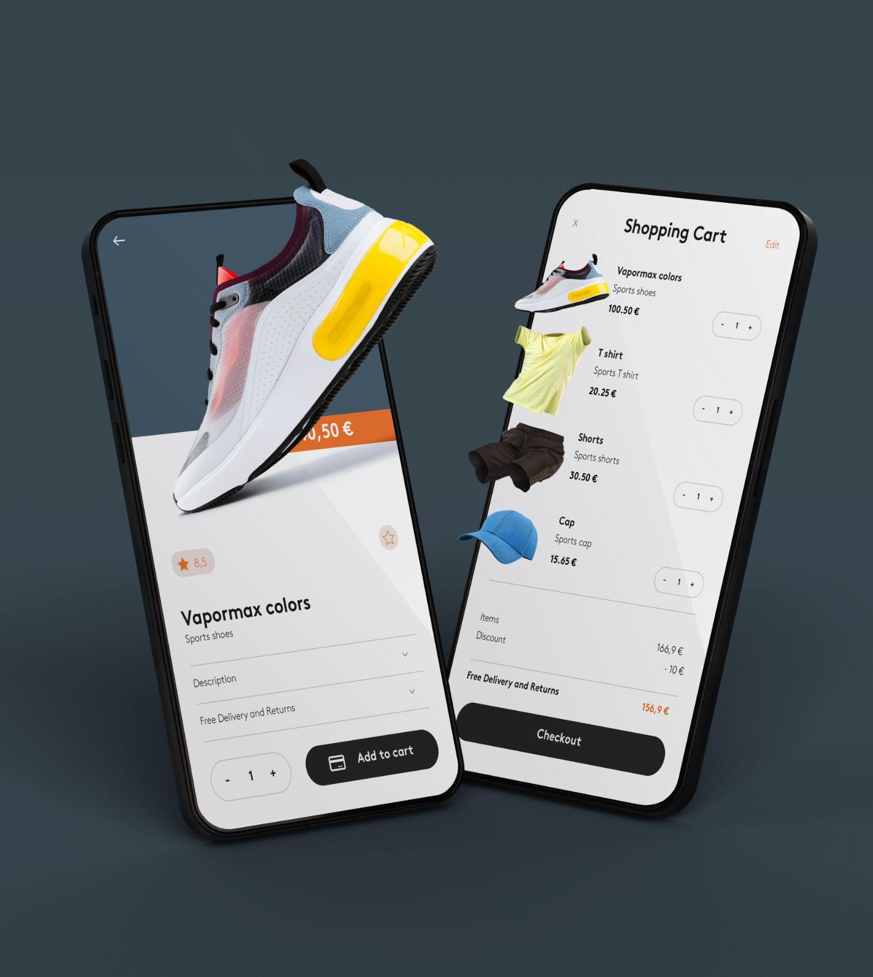
Introduction
Contexte du Projet
Objectifs du Projet
Le projet a été choisi en raison de son applicabilité pratique. Il constitue également une opportunité d'appliquer les concepts étudiés, notamment dans la conception logicielle, le développement web et la gestion de projet
L'objectif principal de ce projet est de développer une plateforme e-commerce fonctionnelle, robuste et évolutive. Ce site web devra répondre aux attentes des utilisateurs finaux en termes d'ergonomie et de fonctionnalités.

Slide 6
Contexte du Projet
Dans un monde de plus en plus digitalisé, le commerce en ligne est devenu un pilier essentiel pour les entreprises souhaitant étendre leur portée et offrir une expérience d'achat pratique à leurs clients. Ce projet s'inscrit dans le cadre de la réalisation d'un site web e-commerce permettant de mettre en relation des commerçants et des consommateurs, tout en offrant des fonctionnalités intuitives pour la gestion des produits, des commandes et des paiements.

Slide 7
Objectifs du Projet
Les objectifs spécifiques incluent:
Permettre aux utilisateurs (administrateurs, vendeurs et clients) d'interagir avec le système selon leurs rôles respectifs
Proposer une interface utilisateur attrayante et facile à utiliser
Intégrer des technologies modernes (HTML, CSS, JavaScript, Node.js) pour assurer une expérience fluide et performante
Garantir la sécurité des données sensibles, notamment les informations personnelles et financières des utilisateurs

Slide 8
02
Méthodologie adoptée

Slide 9
La méthodologie utilisée pour le développement du projet repose sur les étapes suivantes :
Architecture du projet
Analyse des besoins
Conception UML
01.
Création de diagrammes pour visualiser la structure et les interactions du système
Une étude approfondie des exigences fonctionnelles et non fonctionnelles
Sépare les responsabilités en différentes couches afin de garantir la maintenabilité, la scalabilité et la clarté du code
L'ensemble de ces étapes est structuré pour garantir une progression logique et une qualité optimale tout au long du projet
Développement
Implémentation
Tests et validation
Implémentation des fonctionnalités principales en suivant une approche modulaire
Dans cette section, nous citons brièvement les principales fonctionnalités du site
e-commerce que nous avons développé
Vérification des performances, de la sécurité et de l'ergonomie
01.
Déploiement
Mise en ligne de la plateforme dans un environnement de production

Slide 10
Tests unitaires
Vérifient chaque composant isolément

Slide 11
Authentification : Validation des formulaires, gestion des erreurs, sessions utilisateur
Gestion des produits : Ajout, modification, suppression, validation des données
Panier d'achat : Ajout, modification, suppression d'articles, calcul du total
Paiement : Intégration API (Stripe/PayPal), gestion des transactions réussies/échouées

Slide 12
Tests d'intégration
Vérifient la cohérence entre les modules

Slide 13
Communication front-end/back-end
(création de commandes, affichage des produits)
Interactions avec la base de données
(insertion, mise à jour, suppression)
Intégration avec les API externes
(paiement)

Slide 14

Déploiement
Le déploiement du site e-commerce consiste à rendre l’application accessible aux utilisateurs dans un environnement stable, sécurisé et performant. Cela implique l’utilisation d’un service d’hébergement fiable pour le stockage des données et la gestion des accès. Des mesures de sécurité sont mises en place, comme le chiffrement des échanges pour protéger les informations sensibles et des sauvegardes régulières pour éviter les pertes de données. Le processus de mise en ligne est automatisé pour garantir une installation rapide et sans erreur. Enfin, des tests finaux sont réalisés pour s’assurer que toutes les fonctionnalités du site fonctionnent correctement et que l’expérience utilisateur est optimale.

Slide 15
Fonctionnalités principales développées
Accueil dynamique
Gestion des produits
Panier d'achat
Affichage des produits
populaires, offres spéciales,
et options de recherche
Ajout, modification et
suppression des produits
par l'administrateur
Ajout et suppression
d'articles, affichage du total,
et possibilité de passer à la
caisse
Processus
Espace client
Paiement
Sélection du mode de
paiement, validation des
informations de livraison, et
confirmation de la commande
Création de compte, suivi des
commandes, modification des
informations personnelles
Intégration avec des API de
paiement comme PayPal,
Stripe, ou carte bancaire

Slide 16

Analyse des besoins
01.
A. Identification des parties prenantes
A
Identification des parties prenantes
C
Besoins non fonctionnels
B
Besoins fonctionnels
D
Analyse des contraintes

Slide 17
A. Identification des parties prenantes
Pour garantir que le site e-commerce réponde aux attentes des utilisateurs, il est essentiel de bien définir les parties prenantes et leurs rôles
Vendeurs
Administrateurs
Fournissent les produits ou services disponibles sur le site
Responsables de la gestion globale du site.
Besoins principaux
Besoins principaux
Ajout, modification et suppression de produits avec des informations détaillées (nom, description, prix, images).
Suivi et gestion des commandes passées par les clients.
Consultation de statistiques de ventes et d’avis clients.
Notifications sur les commandes et autres événements importants.
Gestion des comptes (création, modification, suppression des utilisateurs).
Supervision des activités, incluant les commandes et transactions.
Accès aux rapports statistiques pour suivre les performances du site.
Application des politiques de sécurité pour protéger les données des utilisateurs.

Slide 18
A. Identification des parties prenantes
Pour garantir que le site e-commerce réponde aux attentes des utilisateurs, il est essentiel de bien définir les parties prenantes et leurs rôles
Clients
Vendeurs
Administrateurs
Fournissent les produits ou services disponibles sur le site
Responsables de la gestion globale du site.
Utilisateurs finaux qui consultent et achètent les produits sur le site
Besoins principaux
Besoins principaux
Besoins principaux
Ajout, modification et suppression de produits avec des informations détaillées (nom, description, prix, images).
Suivi et gestion des commandes passées par les clients.
Consultation de statistiques de ventes et d’avis clients.
Notifications sur les commandes et autres événements importants.
Gestion des comptes (création, modification, suppression des utilisateurs).
Supervision des activités, incluant les commandes et transactions.
Accès aux rapports statistiques pour suivre les performances du site.
Application des politiques de sécurité pour protéger les données des utilisateurs.
Création de compte utilisateur et gestion de leur profil.
Navigation intuitive pour explorer et rechercher des produits.
Gestion du panier d'achat et suivi des commandes (statut, livraison).
Possibilité de laisser des avis et d’évaluer les produits.
Accès à un support client pour résoudre d'éventuels problèmes

Slide 19
A. Identification des parties prenantes
Pour garantir que le site e-commerce réponde aux attentes des utilisateurs, il est essentiel de bien définir les parties prenantes et leurs rôles
Clients
Vendeurs
Utilisateurs finaux qui consultent et achètent les produits sur le site
Fournissent les produits ou services disponibles sur le site
Besoins principaux
Besoins principaux
Création de compte utilisateur et gestion de leur profil.
Navigation intuitive pour explorer et rechercher des produits.
Gestion du panier d'achat et suivi des commandes (statut, livraison).
Possibilité de laisser des avis et d’évaluer les produits.
Accès à un support client pour résoudre d'éventuels problèmes
Ajout, modification et suppression de produits avec des informations détaillées (nom, description, prix, images).
Suivi et gestion des commandes passées par les clients.
Consultation de statistiques de ventes et d’avis clients.
Notifications sur les commandes et autres événements importants.

Slide 20
B. Besoins fonctionnels
Les besoins fonctionnels définissent les fonctionnalités essentielles du site pour satisfaire les attentes des parties prenantes
Gestion des utilisateurs
Statistiques et rapports
Création, authentification et gestion des rôles des utilisateurs (administrateurs, vendeurs, clients)
Accès aux données analytiques pour les administrateurs et vendeurs (ventes, interactions des clients)
Catalogue de produits
Communication
Présentation des produits avec des options de filtrage et de tri (par catégorie, prix, popularité)
Notifications par e-mail ou SMS pour informer des mises à jour ou promotions
Gestion des commandes
Intégration d’un support client
Ajout au panier, validation des commandes et suivi des livraisons
Gestion des retours et remboursement
Recherche avancée
Recherche avancée avec des mots-clés et des filtres dynamiques

Slide 21
C. Besoins non fonctionnels
Performance
Sécurité
Évolutivité
Temps de réponse rapide des pages pour améliorer l’expérience utilisateur
Implémentation d’un système de chiffrement pour protéger les données sensibles
Prévoir la possibilité d’ajouter de nouvelles fonctionnalités et de gérer une base d’utilisateurs en expansion
Capacité
Compatibilité
Accessibilité
Capacité à gérer plusieurs utilisateurs simultanément sans dégradation des performances
Assurer le fonctionnement sur différents appareils et navigateurs
Respect des normes d’accessibilité (WCAG) pour garantir l’inclusivité

Slide 22
D. Analyse des contraintes
Le projet est également soumis à certaines contraintes
Intégration avec des APIs tierces pour le traitement des paiements
Contraintes temporelles
Respect du calendrier établi pour chaque phase du projet
Contraintes légales
Conformité aux réglementations sur la protection des données personnelles (RGPD)
Contraintes budgétaires
Budget limité pour l’hébergement, les outils de développement et les ressources externes

Slide 23
Architecture du projet
L'architecture utilise un modèle Client-Serveur, conçu pour être simple à maintenir, évolutif et bien organisé
1. Composants
Client (Front-end) : Interface utilisateur interactive (HTML, CSS, JS), gère les interactions dynamiques et envoie des requêtes au serveur via API.
Serveur (Back-end) : Traite les requêtes HTTP, gère la logique métier et fournit des données via API RESTful.
Base de données : Stocke les données structurées/semi-structurées, permet des opérations CRUD (Create, Read, Update, Delete).

Slide 24
Architecture du projet
L'architecture utilise un modèle Client-Serveur, conçu pour être simple à maintenir, évolutif et bien organisé
2. Diagramme de l’architecture
Le diagramme de l'architecture met en évidence les interactions entre les différentes couches :
Le client envoie une requête HTTP au serveur via une API
Le serveur traite la requête (via le routeur et les contrôleurs)
Les données sont récupérées ou modifiées dans MongoDB
Une réponse est renvoyée au client, qui met à jour dynamiquement l’interface utilisater

Slide 25
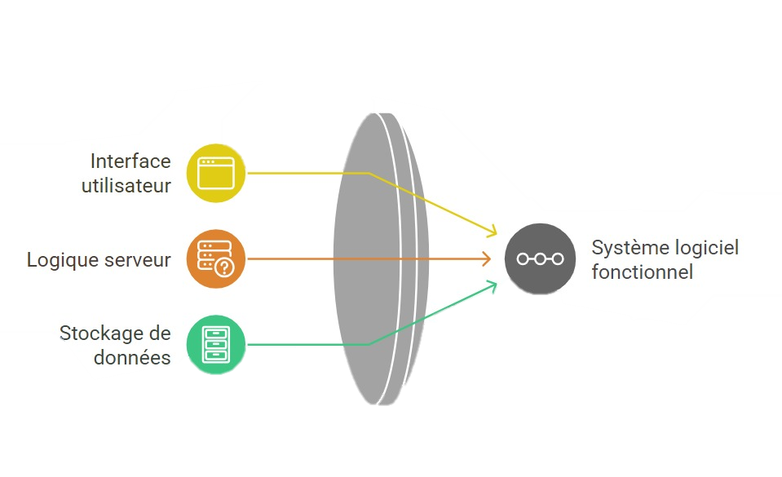
Architecture du projet
L'architecture utilise un modèle Client-Serveur, conçu pour être simple à maintenir, évolutif et bien organisé
2. Diagramme de l’architecture

Slide 26
Diagrammes des Cas d’Utilisation
Identifier et organiser les besoins ainsi que les fonctionnalités clés d’un système. Première étape UML de la conception

Slide 27
Acteurs principaux
: Client - Administrateur
Cas d'utilisation typiques
Parcourir les produits : Le client consulte les catégories et les fichiers produits.
Passer une commande : Le client ajoute des produits au panier et confirme l'achat
Effectuer un paiement : Le client paie la commande via une passerelle de paiement sécurisée
Gérer les produits : L'administrateur ajoute, modifie ou supprime des produits du catalogue
Gérer les commandes : L'administrateur consulte et met à jour le statut des commandes
Authentification : L'utilisateur (client ou administrateur) saisit ses identifiants (nom d'utilisateur et mot de passe) pour accéder à son compte
Créer un compte : Un nouveau client remplit un formulaire avec ses informations personnelles pour créer un compte et pouvoir passer des commandes.

Slide 28
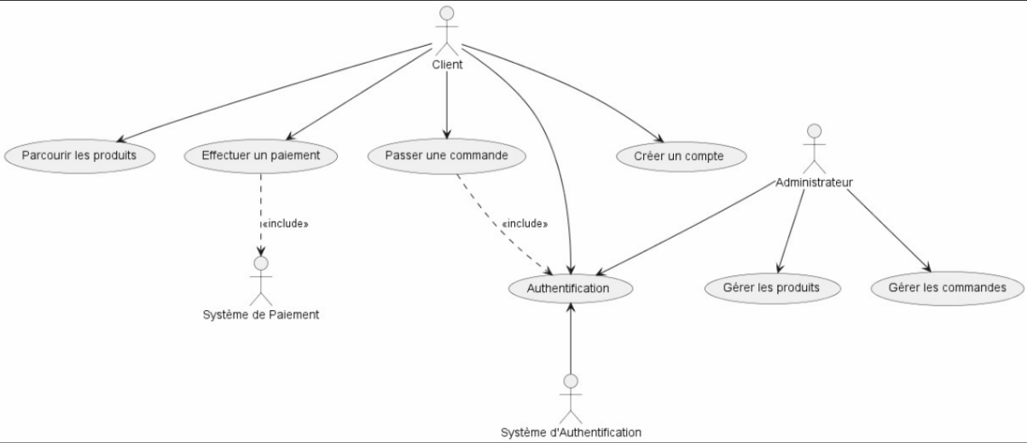

Slide 29
Le diagramme de séquence
un diagramme d'interaction qui expose en détail la façon dont les opérations sont effectuées : quels messages sont envoyés et quand ils le sont

Slide 30
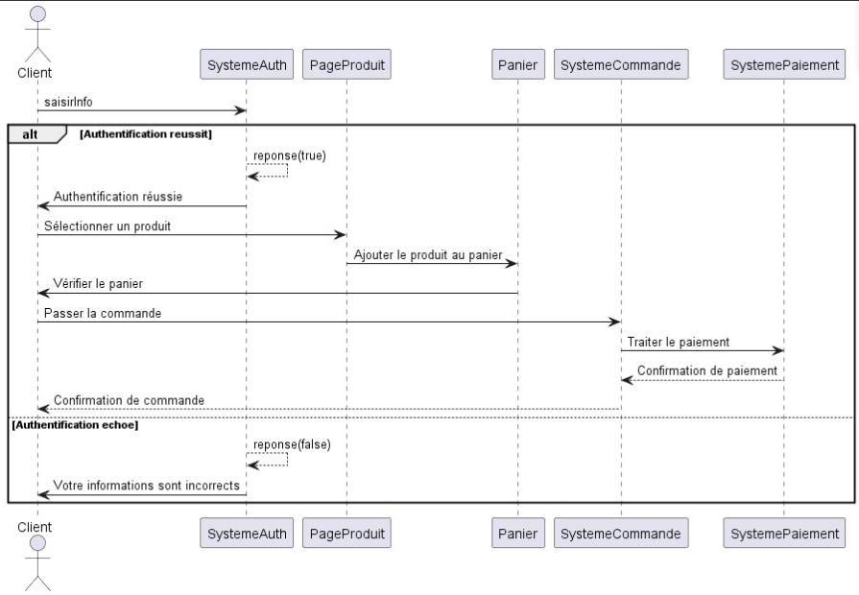

Slide 31
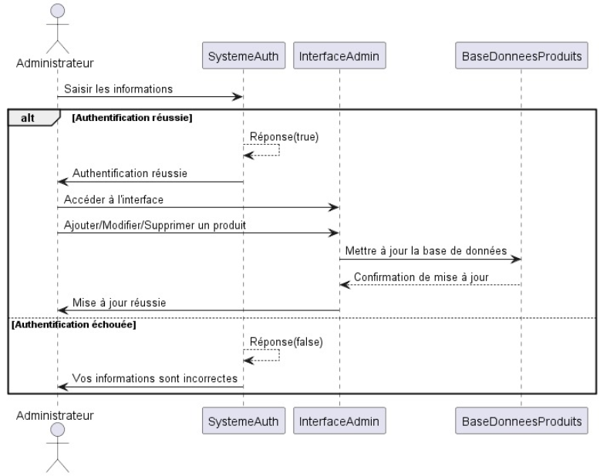

Slide 32
Le diagramme de classes
Un diagramme de classes UML décrit les structures d'objets et d'informations utilisées sur notre site web, à la fois en interne et en communication avec ses utilisateurs

Slide 33
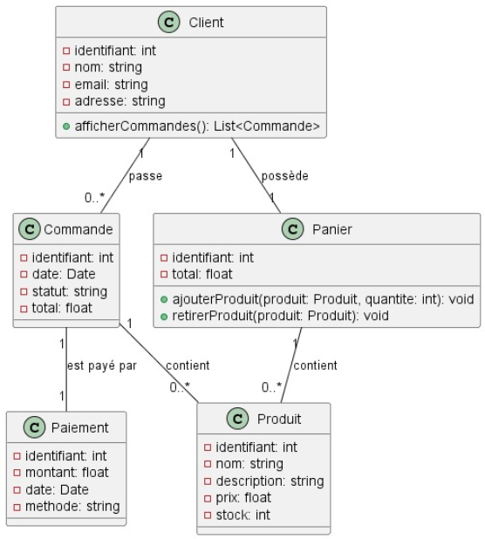

Slide 34
Planification et diagramme de Gantt
La planification est essentielle pour gérer efficacement le projet et respecter les délais impartis. Le diagramme de Gantt est un outil visuel qui nous permet de suivre l’avancement des tâches du projet, de coordonner les efforts de l’équipe et de nous assurer que chaque étape est réalisée dans les temps.
Un diagramme de Gantt présente les différentes étapes du projet sous forme de barres chronologiques, avec la durée estimée pour chaque tâche. Il montre aussi les interdépendances entre les tâches et les dates de début et de fin

Slide 35
Planification et diagramme de Gantt
Le projet a été planifié sur 6 semaines avec les étapes suivantes :
Analyse : Collecte des besoins et faisabilité (5 jours).
Conception : Création et validation des maquettes (7 jours).
Développement : Front-end et back-end (25 jours).
Tests : Tests fonctionnels et de performance (7 jours).
Lancement : Mise en production et suivi post-lancement (7 jours).

Slide 36
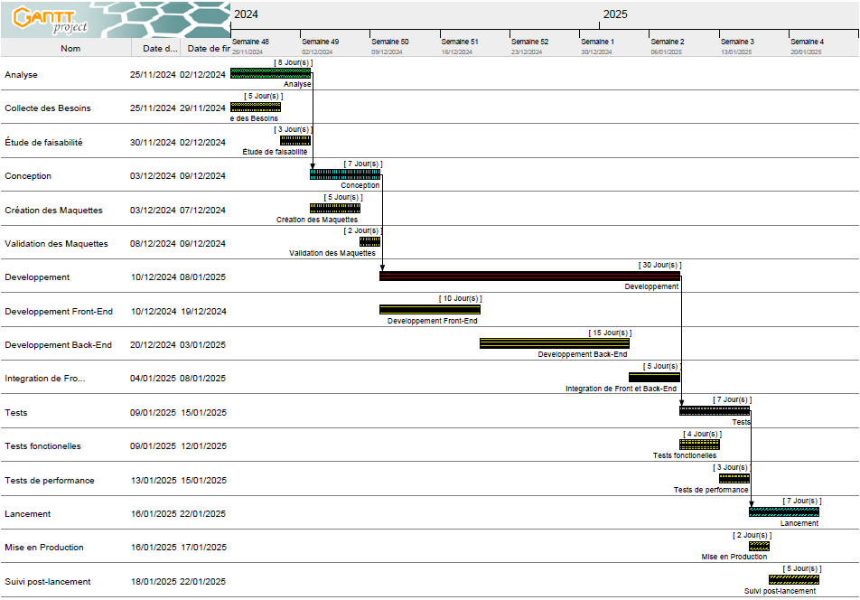

Slide 39
Développement
Technologies utilisées pour le site e-commerce
Front-end
HTML5, CSS3, JavaScript : Structure, style, et interactivité
Tailwind CSS : UI responsive et moderne
Back-end
Node.js & Express.js : Gestion des requêtes serveur et API RESTful
Base de données
MongoDB : Stockage NoSQL pour les utilisateurs, produits, et commandes
Base de données
Git/GitHub : Versionnement ; Postman : Test des API ; VS Code : Développement et débogage

